Slide 1

Информационная и методическая поддержка перехода ДОО на Федеральную образовательную программу дошкольного образования

Slide 2


МЕРЫ ПО ВНЕДРЕНИЮ ФЕДЕРАЛЬНОЙ ПРОГРАММЫ ДО
В ОБРАЗОВАТЕЛЬНУЮ ПРАКТИКУ
ФЕДЕРАЛЬНЫЙ УРОВЕНЬ
Информационно-методическое сопровождение внедрения Федеральной программы в информационных ресурсах и периодических изданиях (размещение на официальных сайтах презентации –руководства по ознакомлению с ФОП ДО, методических рекомендаций к реализации ФОП ДО в образовательную практику (февраль –ноябрь 2023 г.)
Повышение квалификации региональных представителей органов исполнительной власти, институтов развития образования, научно-педагогических кадров, педагогических работников ДОО всех субъектов РФ (май 2023 г.)
Мониторинг реализации ФОП ДО в организациях, реализующих образовательные программы дошкольного образования (октябрь 2023 г.)
Проведение Всероссийской конференции по итогам внедрения и реализации ФОП ДО в образовательную практику (лучшие практики, опыт внедрения) (ноябрь 2023 г.)

Slide 3
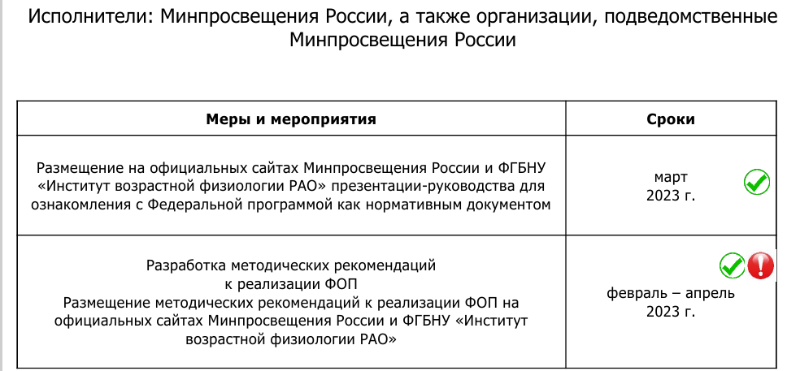
МЕРЫ ПО ИНФОРМАЦИОННО-МЕТОДИЧЕСКОМУ СОПРОВОЖДЕНИЮ ВНЕДРЕНИЯ ФЕДЕРАЛЬНОЙ ПРОГРАММЫ ДО В ОБРАЗОВАТЕЛЬНУЮ ПРАКТИКУ

Slide 4
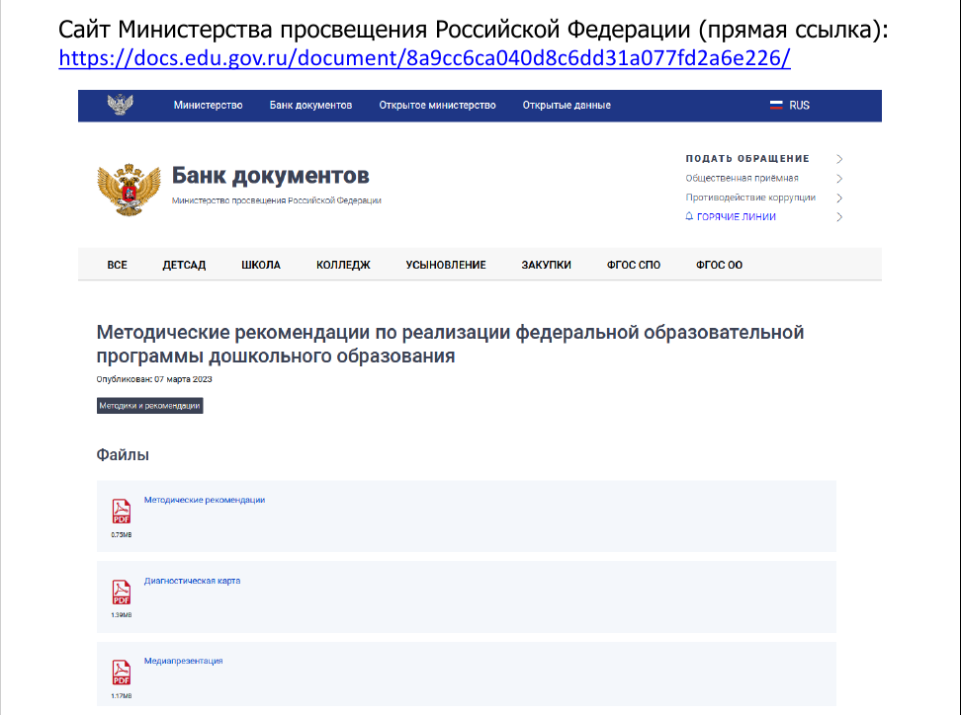

Slide 5
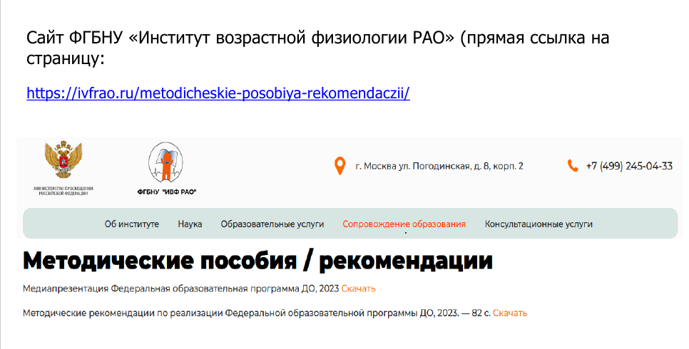

Slide 6
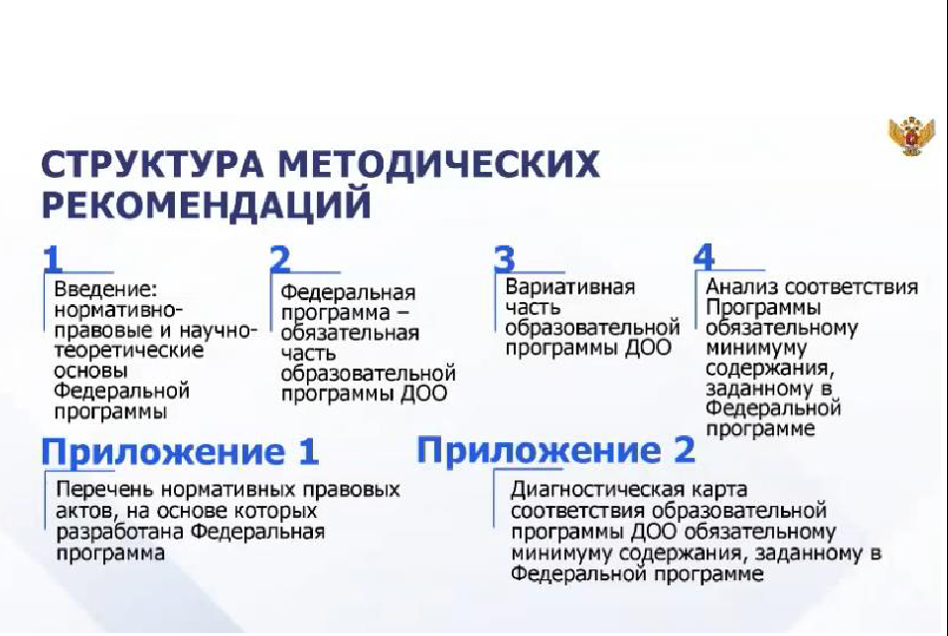

Slide 7
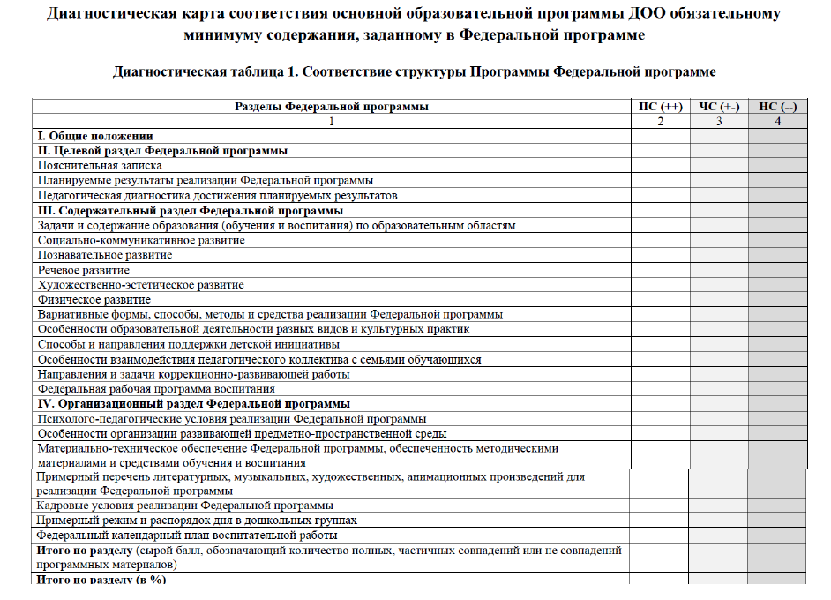

Slide 8
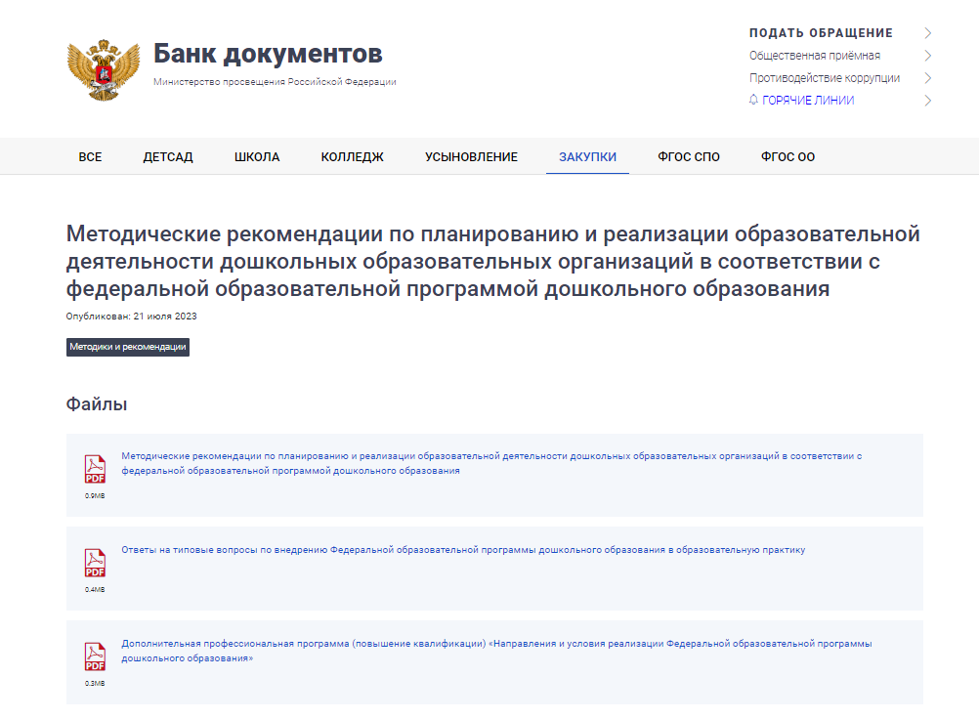

Slide 9
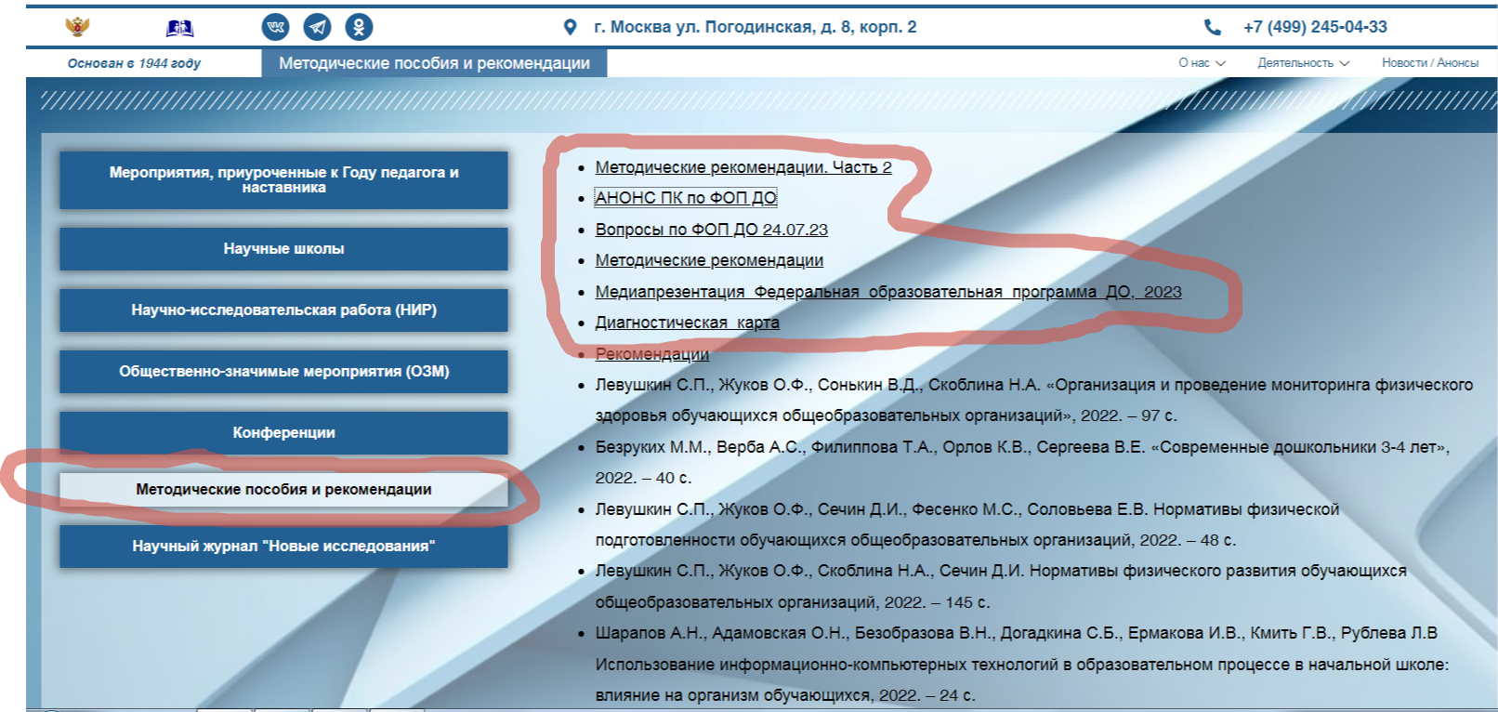

Slide 10
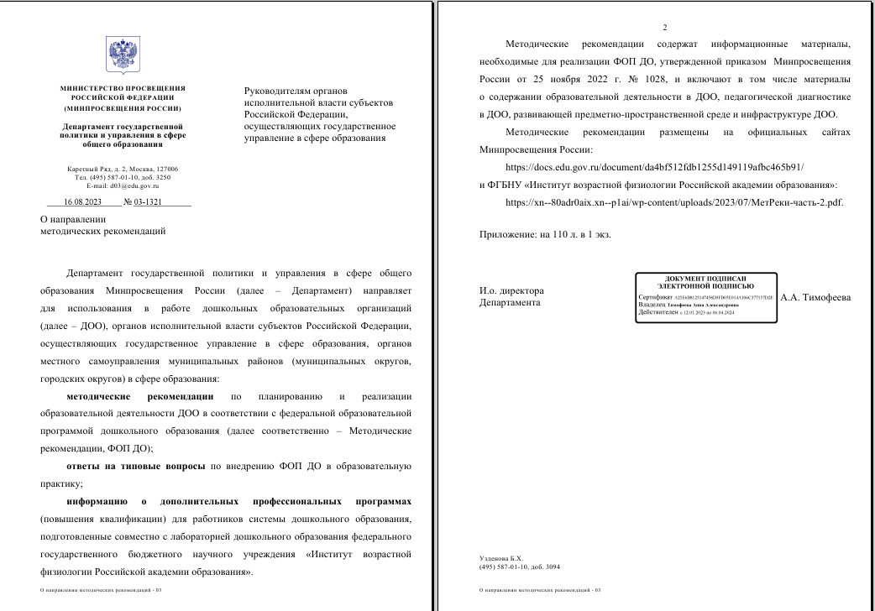
ПИСЬМО МИНИСТЕРСТВА ПРОСВЕЩЕНИЯ «О НАПРАВЛЕНИИ МЕТОДИЧЕСКИХ РЕКОМЕНДАЦИЙ» ОТ 16.08.2023 № 03-1321

Slide 11

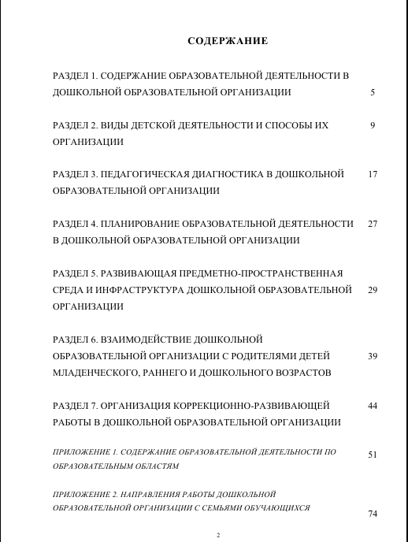

Slide 12


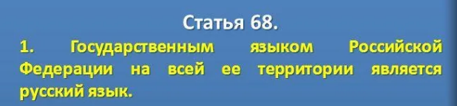
РАЗДЕЛ 1.СОДЕРЖАНИЕ ОБРАЗОВАТЕЛЬНОЙ ДЕЯТЕЛЬНОСТИ В ДОШКОЛЬНОЙ ОБРАЗОВАТЕЛЬНОЙ ОРГАНИЗАЦИИ

Slide 13
Содержание образовательной деятельности
по образовательным областям
Содержание ОД
современные тенденции
развития науки и практики в области дошкольного образования
достижения отечественной дошкольной педагогики и возрастной психологии

Slide 14

РАЗДЕЛ 2.ВИДЫ ДЕТСКОЙ ДЕЯТЕЛЬНОСТИ И СПОСОБЫ ИХ ОРГАНИЗАЦИИ
Общение
Предметная деятельность
Игровая деятельность
Двигательная деятельность
Речевая деятельность
Экспериментирование
Музыкальная деятельность
Трудовая деятельность

Slide 15

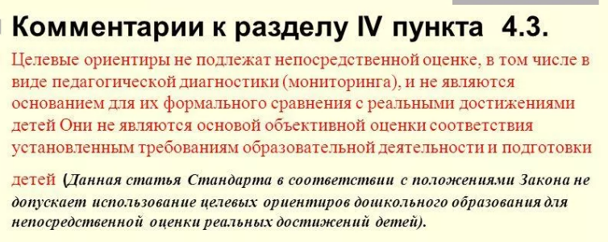
РАЗДЕЛ 3.ПЕДАГОГИЧЕСКАЯ ДИАГНОСТИКА В ДОШКОЛЬНОЙ ОБРАЗОВАТЕЛЬНОЙ ОРГАНИЗАЦИИ

Slide 16
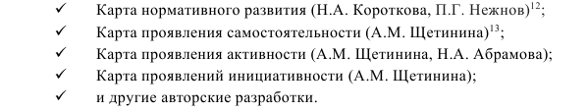

При проведении педагогической диагностики педагог может использовать готовые карты развития:

Slide 18


Slide 19
Правильное название основной программы ДОО - «образовательная программа дошкольного образования»
Структура ОП ДОО задана во ФГОС ДО в Разделе II. Требования к структуре образовательной программы дошкольного образования и ее объему
Выбор и утверждение содержания части образовательной программы, формируемой участниками образовательных отношений, определение ее соответствия ФГОС ДО отнесено к компетенции Организации

Slide 20




Slide 21
Учебные издания, используемые при реализации образовательных программ дошкольного образования, определяются организацией, осуществляющей образовательную деятельность
Образовательная деятельность
Образовательная организация самостоятельно определяет виды занятий и распределяет их по дням недели
Экспертиза
Проводить экспертизу новых ОП ДО на основе ФОП ДО к 1 сентября не нужно
УМК

Slide 22
Спасибо за внимание!

